Slide 1
5 originele manieren om je project voor te stellen
Filmpje
Whiteboard Animatie
Geanimeerde presentatie
Stop motion video
Poster

Slide 2
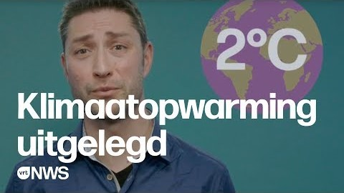
Filmpje
Tips:
https://www.watwat.be/media/hoe-maak-ik-zelf-een-filmpje
https://www.frankwatching.com/archive/2016/02/16/5-tips-om-zelf-een-videopitch-te-maken/

Slide 3
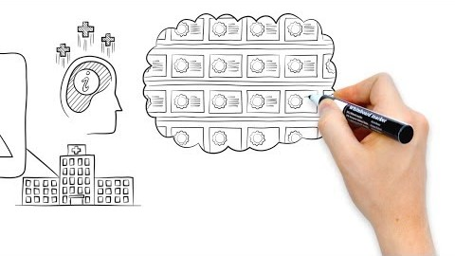
Whiteboard Animatie
Tips:
https://www.linkedin.com/pulse/whiteboard-animatie-hoe-maak-ik-die-en-wat-kun-je-ermee-rim-beckers/
https://wpjournalist.nl/een-whiteboard-video-maken-in-minder-dan-60-minuten/

Slide 4

Geanimeerde presentatie
Tips:
https://www.youtube.com/watch?v=dWRRFCz7NnI
https://www.youtube.com/watch?v=AFv8L0z-72c&feature=youtu.be

Slide 5
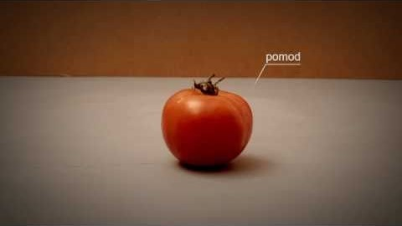
Stop motion video
Tips:
https://www.youtube.com/watch?v=vsXw_7p1S9A
https://www.digifotostarter.nl/vijf-tips-om-goede-stop-motion-video%E2%80%99s-te-maken

Slide 6
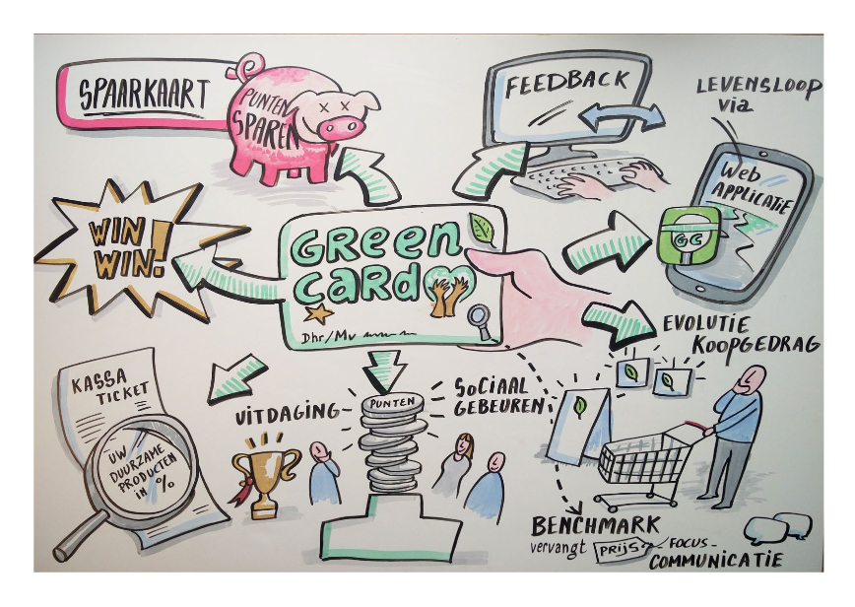
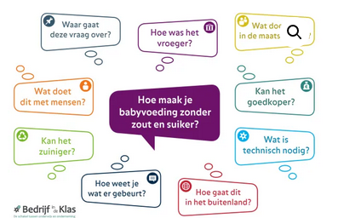
Poster
Tips:
https://nl.wikihow.com/Een-poster-maken
https://www.jilster.nl/posterpresentatie-maken/

Slide 7
Tips
Zorg dat de namen van alle groepsleden op je presentatie staan.
Zorg dat alles goed leesbaar is.
Zorg dat alles duidelijk is zonder dat je extra informatie moet geven.
Toon je presentatie aan iemand die de presentatie niet mee gemaakt heeft en vraag of alles duidelijk is.
Begin op tijd aan je presentatie zodat je tussentijdse feedback aan de leerkracht kan vragen en je nog genoeg tijd hebt om de feedback toe te passen.
Werk goed samen. Laat niet één iemand de presentatie alleen maken maar denk samen na en bekijk samen of alles duidelijk en overzichtelijk is.

Slide 8
